Slide 1

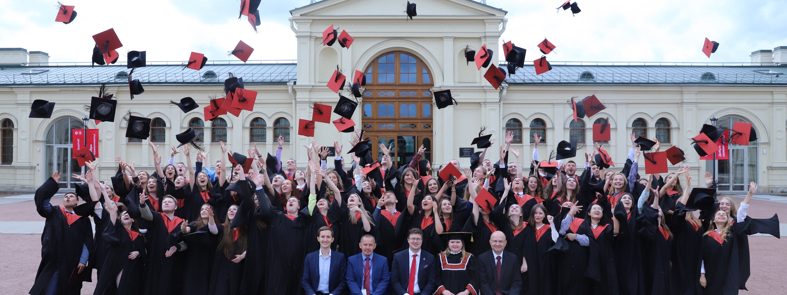

Высшая школа менеджмента СПбГУ:
флагманские программы МВА/ЕМВА
в современных условиях
февраль 2024

Slide 2













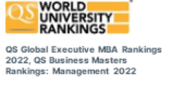








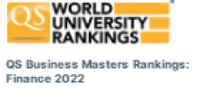


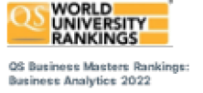

ВШМ СПБГУ СОСТОЯЛАСЬ КАК УСПЕШНАЯ УНИВЕРСИТЕТСКАЯ БИЗНЕС-ШКОЛА В РОССИИ И В МИРЕ
9 500+
1 400
Насчитывает сообщество выпускников, начиная с 1997
Студентов
учатся в ВШМ СПбГУ ежегодно
300+
73/3
15
Корпоративных партнёров
73 — зарубежных академических партнера​
3 — с тремя партнерами в разработке программы магистратуры в формате «Два диплома» для реализации с 2024 г.
Компаний и организаций в Попечительском совете ВШМ СПбГУ
ВШМ СПБГУ ВХОДИТ В
1%
27/3
24
Перспективных зарубежных академических партнера из КНР, ОАЭ, ЮАР, Марокко, Таиланда, Бразилии, Мексики и стран СНГ
лучших бизнес-школ мира,
имеющих «Тройную корону» аккредитаций
27 зарубежных университетов из 17 стран предоставляют места студентам ВШМ СПбГУ для обучения по обмену
3 – новых партнера в 2023 г.
ВШМ СПбГУ получает признание в России
ВШМ СПбГУ занимает высокие позиции
в мировых рейтингах
2
3
2
111–
120
44
39
10
1
24
121–130
71–80
Гран-при
HR Award «Хрустальная пирамида – 2023»
79
21

Slide 3







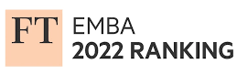


Флагманские программы EXECUTIVE MBA/MBA в современных условиях
ПОЗИЦИИ
в рейтингах
ПОРТФЕЛЬ ПРОГРАММ MBA/EMBA - 2023
МЕЖДУНАРОДНЫЙ СОВЕТ EMBA
ПОРТРЕТ ВЫПУСКНИКА MBA/EMBA *
№1 – среди бизнес-школ России в XIV Народном рейтинге бизнес-школ России – 2023 по оценке уровня удовлетворенности обучением среди выпускников
Совместная программа Executive MBA ВШМ СПбГУ и ВШБ AlmaU №24 - Executive MBA Rankings 2023: Joint Programmes №2 – по индикатору Executive Profile
№79 – место в мировом рейтинге Executive MBA
Executive MBA
MBA – Вызовы цифрового мира
Executive MBA – Роснефть (корпоративная)
Executive MBA: стратегическое управление и лидерство (Казахстан)
Executive MBA: стратегический менеджмент – глобальная повестка (Беларусь)
Совет – совещательный орган, созданный для выработки стратегии развития программ MBA/EMBA
3 члена Совета из 12 – выпускники программ EMBA ВШМ СПбГУ
2 очных заседания Совета в год – ежемесячные встречи рабочих групп в онлайн-формате
В составе Совета представители ВТБ (РФ и Беларусь), Gazprom International Limited, Union Pay, Торгового представительства РФ в КНР, «Аггреко Евразия», Mohammed bin Rashid School of Government (ОАЭ)
78% живёт в России | 46% предприниматели
27% обрабатывающие производства | 74% до 500 сотрудников
30% доход вырос на 121% и более | 91% удовлетворены обучением (CSI)
ИНТЕРНАЦИОНАЛИЗАЦИЯ ИМПОРТОЗАМЕЩЕНИЕ
Выездные модули для групп MBA/EMBA в 2023 г. | Бизнес-школа Matena (Армения) Агентство инвестиционного развития Республики Татарстан Сбер Университет
Планы на 2024 год
Программы ПК | Узбекистан Филиал СПбГУ | Узбекистан Филиал СПбГУ
Doing business in Russia/ in China | Китай School of Management, Harbin Institute of Technology | Китай School of Management, Harbin Institute of Technology
* на основании опроса выпускников EMBA/MBA 2018, 2021 годов, онлайн опрос, anketolog.ru. Июль 2023 г.

